Slide 1
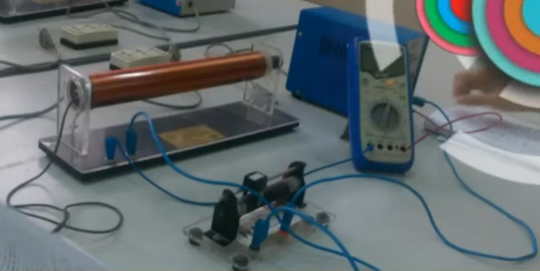
BÀI 2: KHẢO SÁT TỪ TRƯỜNG CỦA ỐNG DÂY THẲNG
I. MỤC ĐÍCH THÍ NGHIỆM
Đo cảm ứng từ B trong lòng ống dây khi có dòng điện I chạy qua, khảo sát mối quan hệ B = B (I), B = B(x), trong đó I là cường độ dòng điện chạy qua các vòng dây của ống, x là toạ độ dọc theo trục của ống dây.
II. CƠ SỞ LÝ THUYẾT

Slide 2
BÀI 2: KHẢO SÁT TỪ TRƯỜNG CỦA ỐNG DÂY THẲNG
II. CƠ SỞ LÝ THUYẾT
1. Cường độ từ trường dọc theo trục của ống dây thẳng khi có dòng điện chạy qua.
Giả thử ta có 1 ống dây thẳng như ở hình . Hãy tính cảm ứng từ B tại 1 điểm A nào đó nằm trên trục của ống dây khi cho dòng điện không đổi I chạy qua các vòng dây

Slide 3
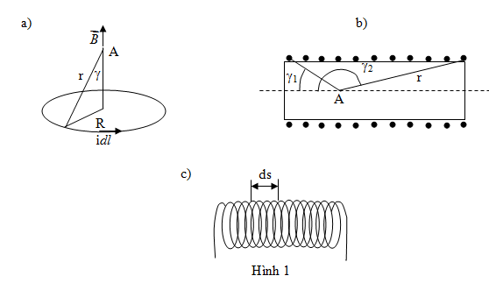
BÀI 2: KHẢO SÁT TỪ TRƯỜNG CỦA ỐNG DÂY THẲNG
B do 1 dòng điện tròn, phẳng gây ra tại điểm A nằm trên trục vòng tròn
B do đoạn ngắn ds của ống dây gây ra
Từ hình vẽ cho thấy s = R.cotanγ,
B do ống dây gây ra tại điểm trên trục của ống dây

Slide 4

BÀI 2: KHẢO SÁT TỪ TRƯỜNG CỦA ỐNG DÂY THẲNG
B do ống dây gây ra tại một điểm trên trục của ống dây
Nếu cuộn dây dài vô hạn, thì cảm ứng từ B tại một điểm trên trục của ống bằng :
μ là độ từ thẩm của môi trường, đối với không khí thì μ = 1,
μ₀ = 4π.10⁻⁷ (H/m) là hằng số từ

Slide 5
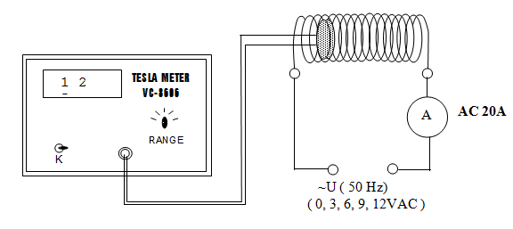
BÀI 2: KHẢO SÁT TỪ TRƯỜNG CỦA ỐNG DÂY THẲNG
1. Đo cảm ứng từ B dọc theo trục của cuộn dây từ vị trí x =0, 1,2,….,30 cm
2. Xác định sự phụ thuộc của cảm ứng từ B vào cường độ dòng điện I chạy qua cuộn dây.

Slide 6
Thực nghiệm
Lý thuyết

